Slide 1
Notes:
Автор шаблона Салиш С.С., учитель начальных классов СШ №53 г. Актобе.

Slide 2
Современный Кыргызстан
10
20
30
40
50
Путешествие по стране
10
20
30
40
50
Вглубь истории
10
20
30
40
50
Природа нашей Родины
10
20
30
40
50
С миру по нитке
10
20
30
40
50
Notes:
Автор шаблона Салиш С.С., учитель начальных классов СШ №53 г. Актобе.

Slide 3
10
Перечисли области Кыргызстана.

Slide 4
10
Чуйская область
Таласская область
Нарынская область
Ошская область
Баткенская область
Джалал-Абадская область
Иссык-Кульская область

Slide 5
20
Назовите дату принятия « Декларации о государственной независимости»

Slide 6
20
31 августа 1991 год

Slide 7
30
Когда была принята Конституция Кыргызской республики?

Slide 8
30
5 мая 1993года

Slide 9
40

Slide 10
Категория 1
40
Кто написал слова гимна Кыргызстана?

Slide 11
40
Жалил Садыков
Шабданбек Кулуев

Slide 12
50
Разъясните термин «суверенитет»

Slide 13
50
Суверенитет-это полная независимость государства в его внутренних делах и в введении внешней политики.

Slide 14
10
Назовите город нашей страны которому насчитывается более 3000 лет?

Slide 15
10
Город Ош.

Slide 16
20
Чем знаменито село Карабулак Баткенской области?

Slide 17
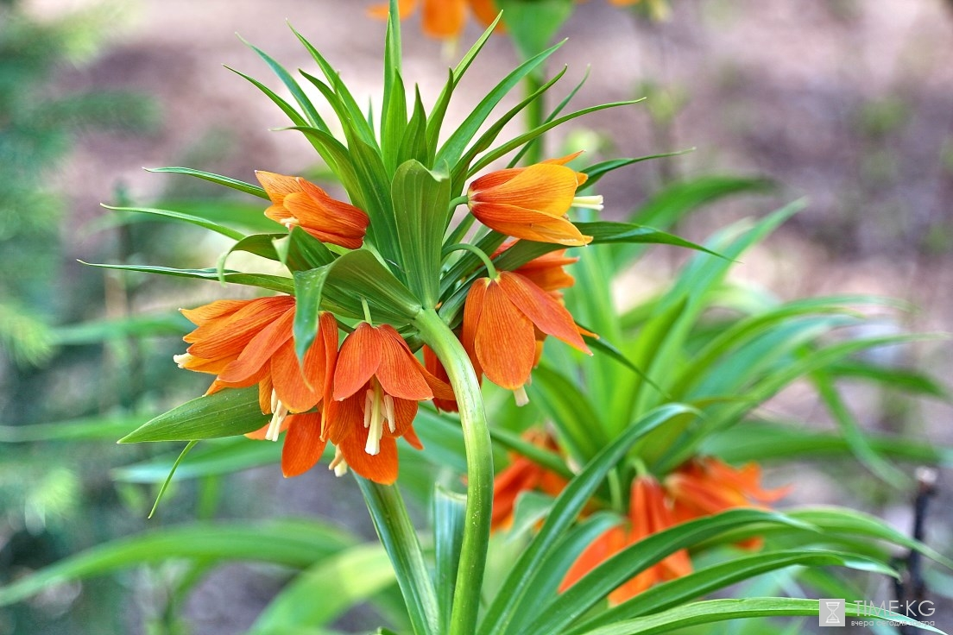
20
Только здесь каждую весну расцветает удивительный цветок-айгуль.

Slide 18
30

Slide 19
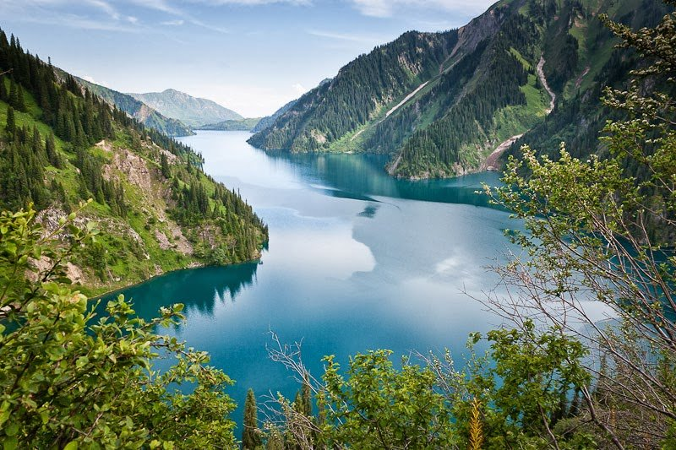
30
В какой области нашей страны находятся озеро Сары-Челек?

Slide 20
30
Джалал- Абадская область

Slide 21
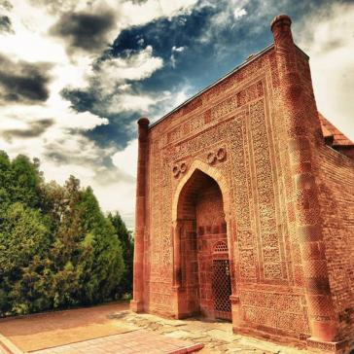
40
Достопримечательностью какой области является памятник архитектуры 14 века-гумбез Манаса?

Slide 22
40
Таласская область.

Slide 23
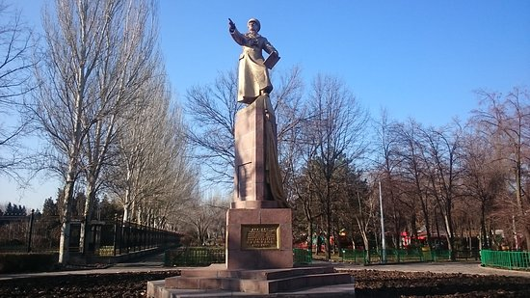
50
В честь кого в городе Бишкек установлен этот памятник?

Slide 24
50
В честь Ивана Васильевича Панфилова- героя Великой Отечественной войны.

Slide 25
10
Кто автор поэмы «Благодатное знание»?

Slide 26
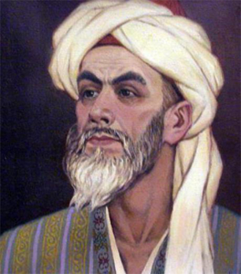
Категория 3
10
Юсуф Баласагуни.

Slide 27
20
Кто доказал, что горы Тенир-Тоо не вулканического происхождения?

Slide 28
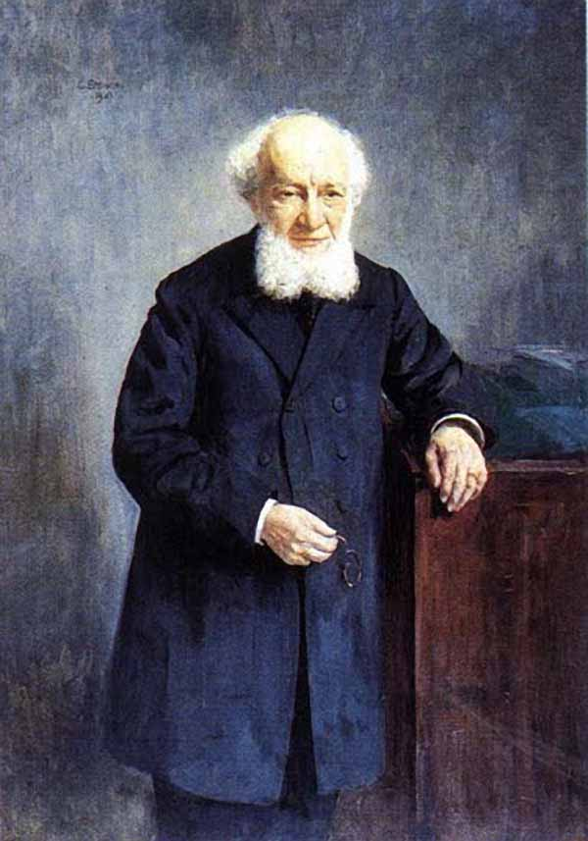
20
П.П.Семёнов-Тян-шанский.

Slide 29
30
Кто автор произведения «Собрание тюркских наречий?»

Slide 30
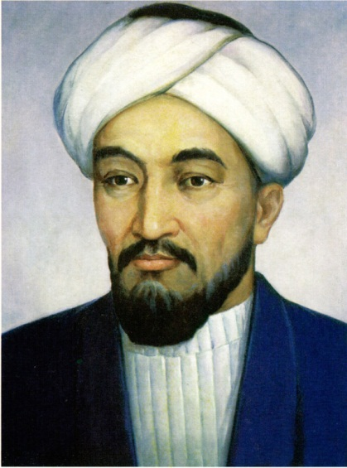
30
Махмуд Кашгари.

Slide 31
40
Со слов какого сказителя- манасчи, впервые был записан эпос «Манас»?

Slide 32
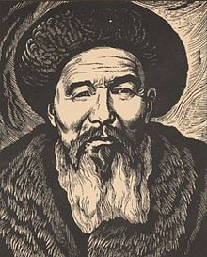
40
Сагымбай Орозбаков.

Slide 33
50

Slide 34
50
Назовите русского путешественника, который совершил несколько экспедиций по Центральной Азии? Памятник этому человеку установлен в городе Каракол.

Slide 35
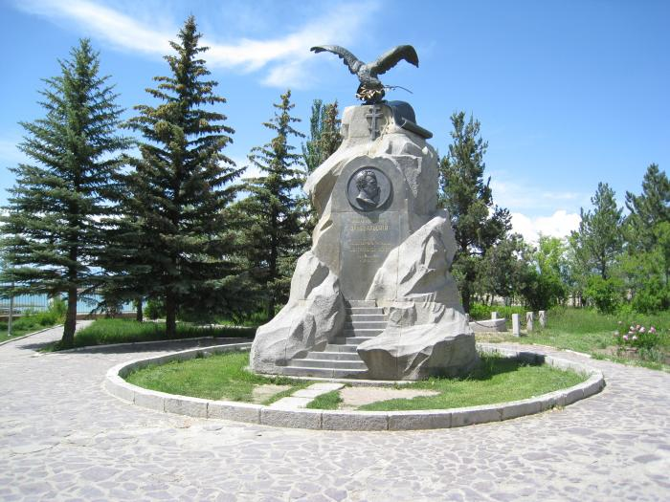
50
Н.М.Пржевальский.

Slide 36
10

Slide 37
10
Как называются горы, которые в переводе на русский язык означают «пёстрые горы»?

Slide 38
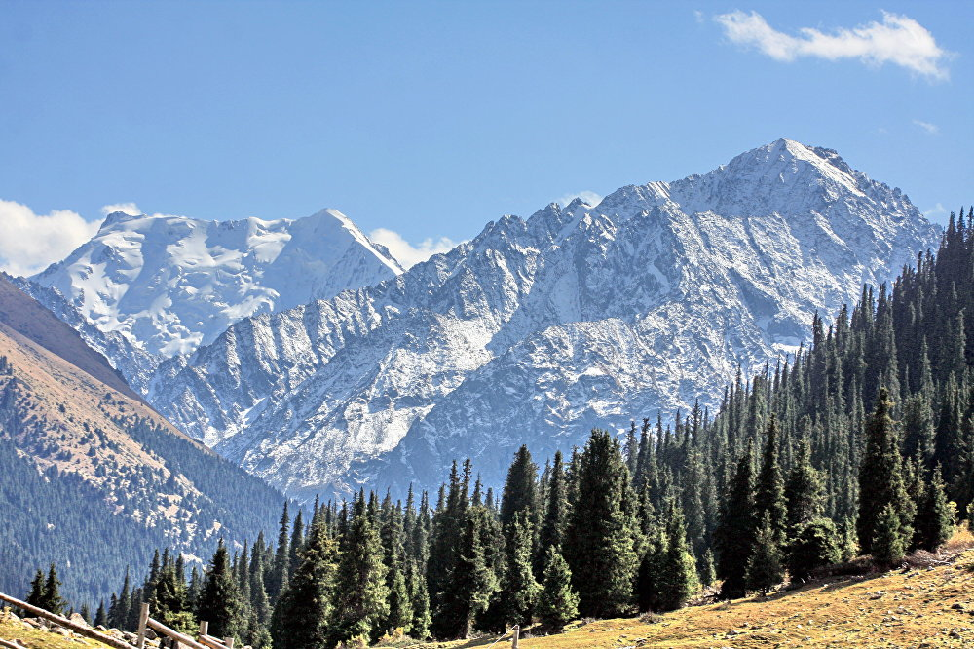
10
Ала-Тоо.

Slide 39
20
Самое крупное пресноводное озеро в Кыргызстане?

Slide 40
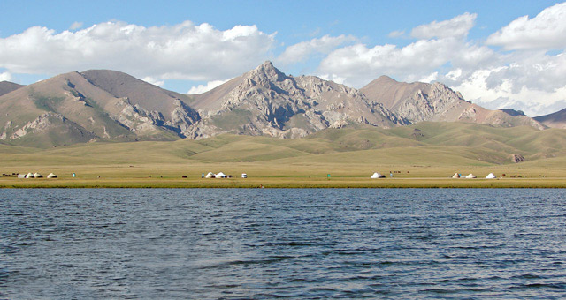
20
Сон-Кёль.

Slide 41
30
На какой реке построена Токтогульская ГЭС?

Slide 42
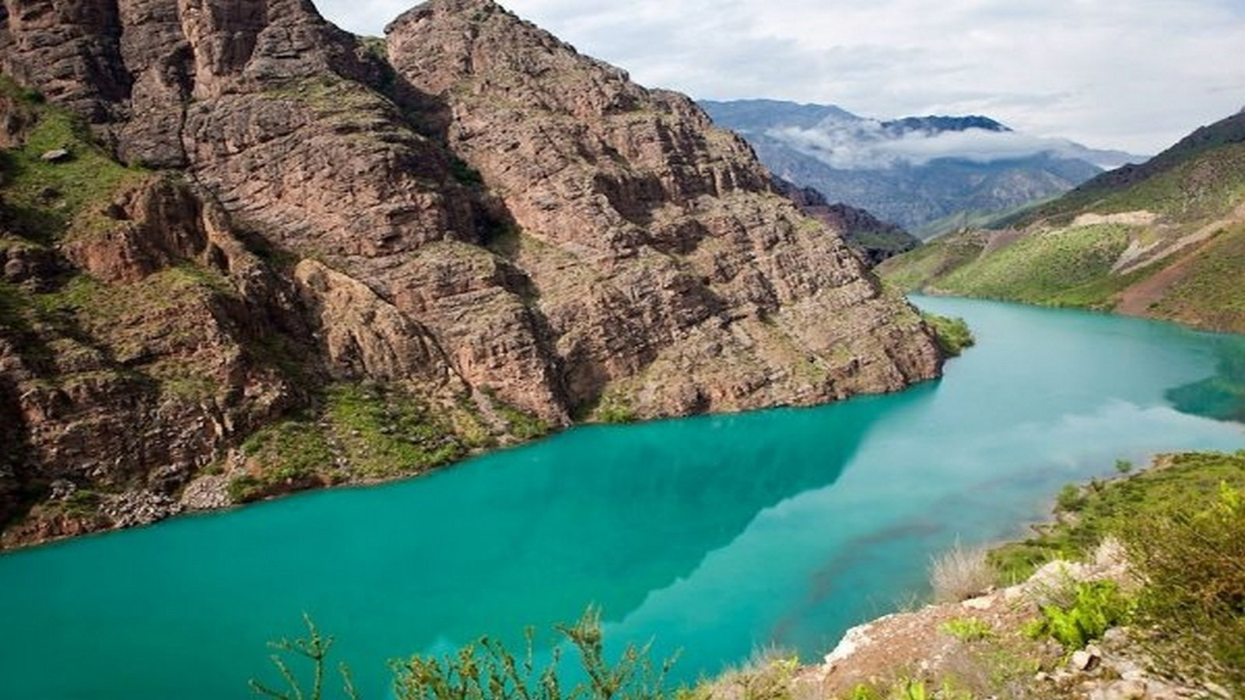
30
Река Нарын.

Slide 43
40
Вид вечнозелёного хвойного дерева, запах которого отпугивает насекомых очищает воздух?

Slide 44
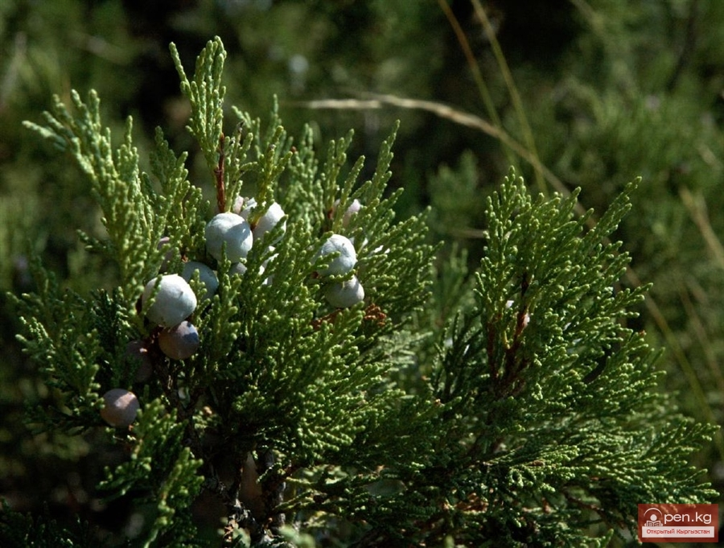
40
Арча

Slide 45
50
Что такое сырт?

Slide 46
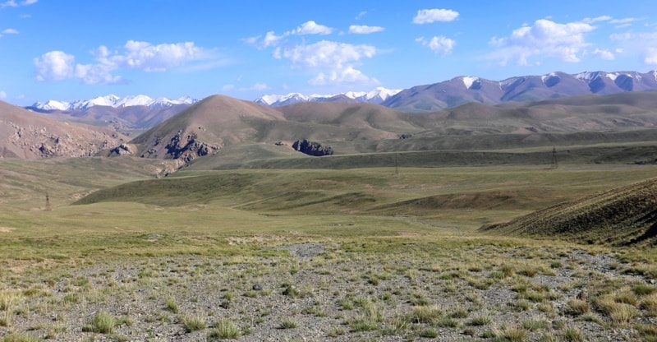
50
Сырт-холодная полупустынная равнина.

Slide 47
10
Детеныши каких животных питаются молоком чужой матери?

Slide 48
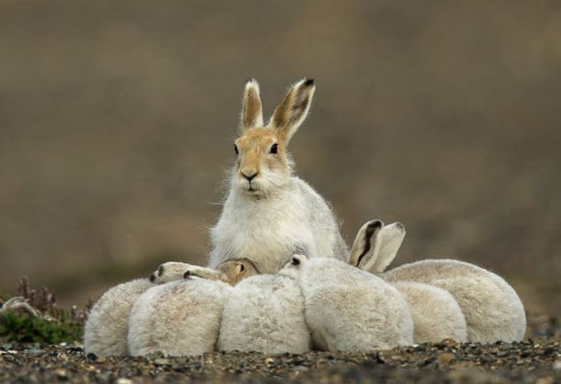
10
Зайчата

Slide 49
20

Slide 50
20
Назовите дерево, которое зацветает раньше других.

Slide 51
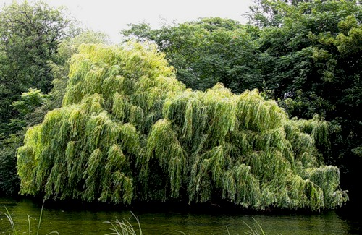
20
Ива.

Slide 52
30
Какие ноги у жирафа длиннее – задние или передние?

Slide 53
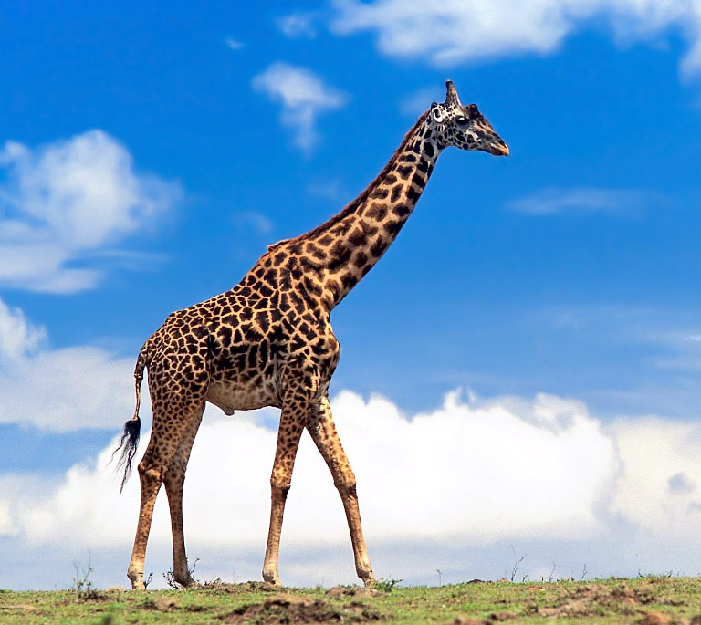
30
Ноги у жирафа одинаковой длины.

Slide 54
40
Где у саранчи располагаются уши?

Slide 55
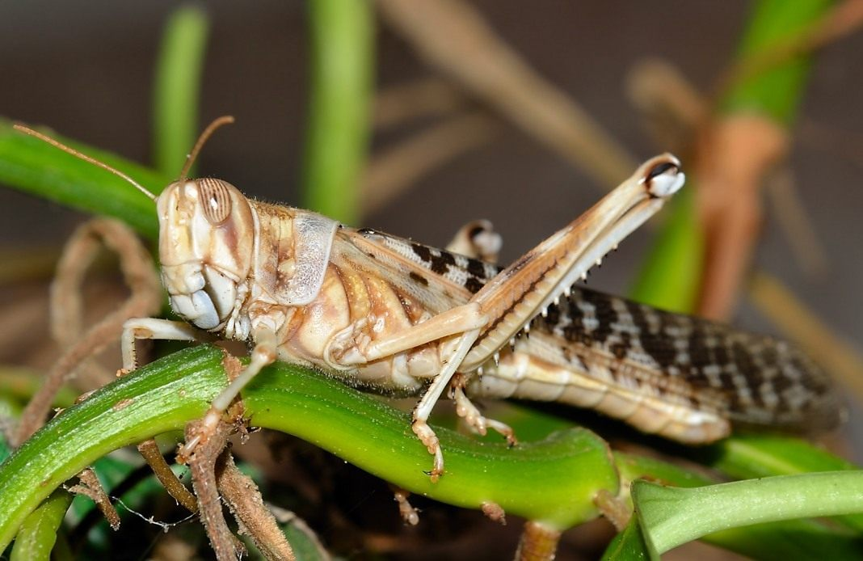
40
На животе.

Slide 56
50
Какое насекомое в Древнем Египте считалось символом солнца и мира?

Slide 57
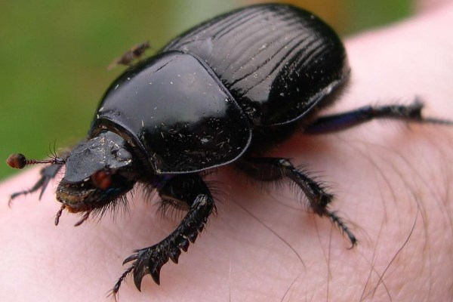
50
Скарабей

